Slide 1
Escuela Normal De Edcación Preescolar. Estrategias de música y canto en educación preescolar Alumna: Ángela Martiñón Tomatsú. Evidencia Goobal. (Antología) Maestro: JESUS ARMANDO POSADA HERNANDEZ Aprendizajes esperados en clase. -Que los alumnos reconozcan los elementos de la música y la importancia de esta en la vida de los niños que cursan el nivel preescolar y logren familiarizarse con el lenguaje musical. -Poner en práctica los contenidos que ayudarán adquirir habilidades que estimulen la audición, expresión e imaginación propia y de sus alumnos. -Comprender que la música favorece sus habilidades sensoperceptivas, la coordinación motriz y corporal con la finalidad de que los estudiantes lo promuevan posteriormente en sus alumnos

Slide 2
Índice.
Actividad 1. Saludo y despedida
Actividad 2. Rimas y arrullos.
Actividad 3. Digitales
Actividad 4. Marchas.
Links.
Diapositivas 3 y 4.
Diapositivas 5 y 6
Diapositivas 7 y 8
Diapositivas 9 y 10.
Actividad 5.
Celebraciones cívicas.
Diapositiva 17
Diapositivas 11-16

Slide 3
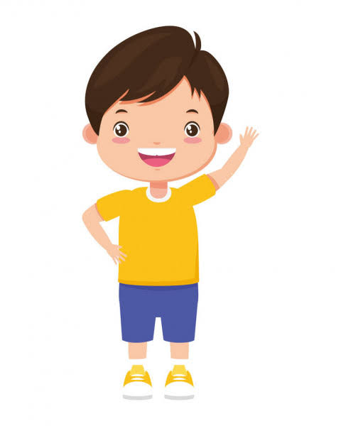
Saludo y despedida

Slide 4
_{Sesión de Música en Preescolar} | Secuencia didáctica (Saludo y Despedida) | Recursos materiales, bibliográficos y digitales | _{Elementos de Evaluación}
_{Fecha: 3 de mayo 2021}
_{ACTIVIDADES DE INICIO:} Iniciaremos con una canción de bienvenida para que los niños reciban a sus compañeros y maestras. _{ACTIVIDADES DE DESARROLLO:} Jugaremos un juego para que desarrollen sus movimientos con las manitas. S pondrá una canción y cuando esta pare ellos mantendrán sus manitas arriba hasta que vuelva a sonar la música _{ACTIVIDADES DE CIERRE:} Nos despediremos con una canción. |  | _{https://youtu.be/afKHGW5LqDk} _{https://youtu.be/mrxTQZW9b08} _{https://youtu.be/mrxTQZW9b08} | Se evaluará que el niño mueva sus manitas para saludary despedirse, y tenga atención en la música propuesta
_{OBSERVACIONES:}

Slide 5
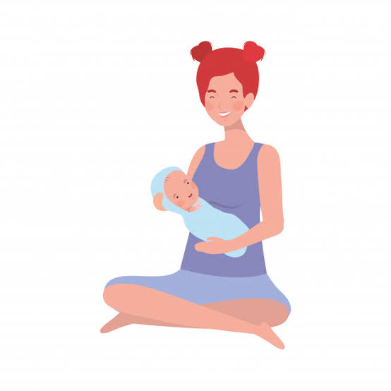
Rimas y arrullos

Slide 6
Sesión de Música en Preescolar | Secuencia didáctica (actividades de aprendizaje) | Recursos materiales, bibliográficos y digitales | Elementos de Evaluación
Fecha: 7 mayo 2021
ACTIVIDADES DE INICIO: Comenzaremos impulsando la iniciativa de los niños con una rima que les suene divertido y entretenido ACTIVIDADES DE DESARROLLO: Como actividad desarrollaremos una canción con vasos, cucharas y sonido de fondo, para ver la concentración de los niños ACTIVIDADES DE CIERRE: Veremos el video de una abuelita arrollando a un niño, con una canción de cuna https://drive.google.com/file/d/1CXVPIETbS7-wZkRUvlumEF1EWLNvhNY1/view?usp=drivesdk |  | Cuchara, vaso, video | El son de la melodía y la participación de los alumnos
OBSERVACIONES:

Slide 7
Digitales.

Slide 8
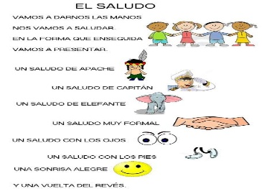
Sesión de Música en Preescolar | Secuencia didáctica (actividades de aprendizaje) | Recursos materiales, bibliográficos y digitales | Elementos de Evaluación
Fecha: 13/05/2021
ACTIVIDADES DE INICIO: Se comienza con una canción de bienvenida, si es presencial con un póster de los saludos que se dan, si es digital se realiza presentación en la plataforma digital ACTIVIDADES DE DESARROLLO: Se intenta realizar una actividad llevada acabo con una canción que se llama soy una taza, para que hagan movimientos con su cuerpo, manos y pies ACTIVIDADES DE CIERRE: Se hará una observación de que fue lo que aprendieron de la canción y que es algo familiar que conozcan |  | https://youtu.be/cgEnBkmcpuQ | El nivel de concentración y de habilidad para lograr bailar la canción
OBSERVACIONES:

Slide 9
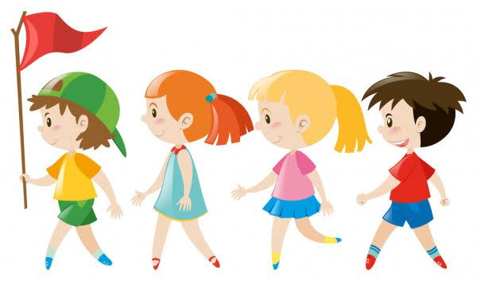
Marchas (coordinación y lateralidad)

Slide 10
Sesión de Música en Preescolar | Secuencia didáctica (actividades de aprendizaje | Recursos materiales, bibliográficos y digitales | Elementos de Evaluación
Fecha: 21/05/2021
ACTIVIDADES DE INICIO: Comenzaremos con una canción de saludo para los niños y dice así Hola, hola, hola como estas, y uno de los niños contesta como esta si esta contento, feliz o triste pero con las emociones que son. ACTIVIDADES DE DESARROLLO: Como desarrollo cantaremos una canción de marcha se necesitarán recursos didácticos de la maestra y la canción https://youtu.be/e-nrjTYbDY0 ACTIVIDADES DE CIERRE: Como cierre nos despedimos con una despedida de apache Que es con los brazos cruzados |  | Hojas, instrumentos dibujados | Se evaluará la motricidad de los niños en la marcha y el saludo
OBSERVACIONES:

Slide 11
Celebraciones cívicas.

Slide 12
Protocolo del saludo a la bandera
Start!

Slide 13
¿Alguien sabe que es el saludo a la bandera?
El saludo a la bandera no es un saludo como el que le hacemos a nuestros compañeritos, este saludo a la bandera es un saludo especial a nuestro símbolo patrio ¡¡ SI !! LA BANDERA DE MÉXICO es un símbolo patrio..

Slide 14
Simbolo patrio
Nos referimos a que nuestra bandera es un símbolo patrio porque, representa México el país en donde vivimos

Slide 15
¿¿COMO SE HACE EL SALUDO A LA BANDERA??
Vamos a poner nuestro brazo derecha sobre nuestro pecho y la mano derecha sobre el corazón, estiramos nuestra manita de forma que se quede planita planita, y mantendremos asi mientras pasa la bandera...

Slide 16
Seamos la escolta.
Para esto ocupamos a 3 alumnas que marchen, una abanderada y dos laterales.
Para estos se pondrá una marcha del siguiente línk.
https://youtu.be/3ybtKLOAUIM
Mientras nuestras compañeras marchan las demás mantendremos saludo a la bandera
Proseguiremos a cantar el toque a la bandera
https://youtu.be/LIWx_xkg3gA

Slide 17
Links de las actividades
_{https://youtu.be/afKHGW5LqDk}
_{ttps://youtu.be/mrxTQZW9b08}
_{https://youtu.be/mrxTQZW9b08}
https://drive.google.com/file/d/1CXVPIETbS7-wZkRUvlumEF1EWLNvhNY1/view?usp=drivesdk
https://youtu.be/cgEnBkmcpuQ
https://youtu.be/e-nrjTYbDY0
https://youtu.be/3ybtKLOAUIM

